Slide 1
PELANGI WARGA(PELAYANAN KELILING SAMBANGI WARGA)
Kategori : Inovasi Pelayanan Publik
Dinas Kependudukan dan Pencatatan Sipil
Kabupaten Sinjai
Makassar , Agustus 2019
Notes:
<number>

Slide 2
PELANGI
WARGA
LATAR
BELAKANG
PROSES PELAYANAN PENERBITAN KTP-eL TIDAK ADA KEPASTIAN WAKTU
AKSES UNTUK PEREKAMAN KTP-eL SANGAT JAUH DARI IBU KOTA KECAMATAN/KABUPATEN SEHINGGA MEMBUTUHKAN BIAYA YANG BESAR
PEREKAMAN BAGI PENYANDANG DISABILITAS, CACAT FISIK/MENTAL DAN LANSIA
MASIH ADANYA KTP GANDA
CAKUPAN KEPEMILIKAN KTP-eL
DLL

Slide 3
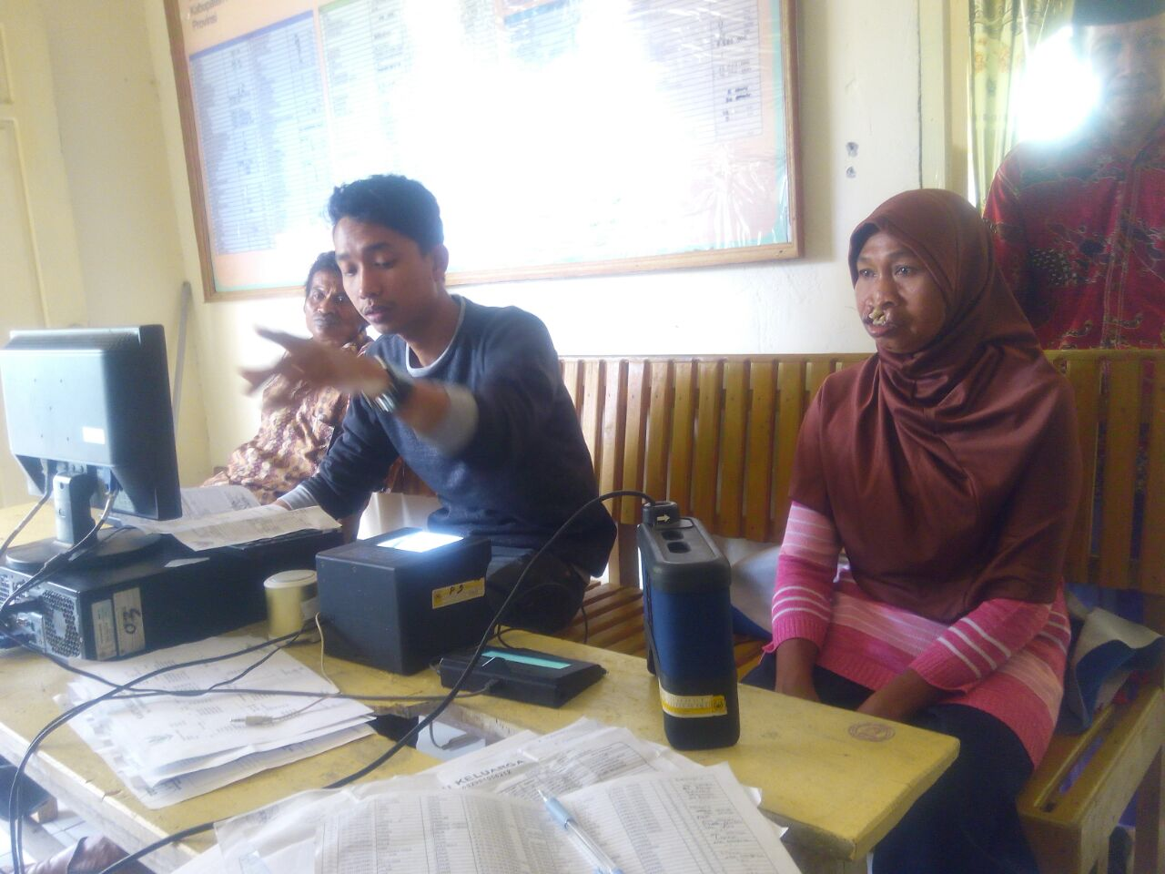
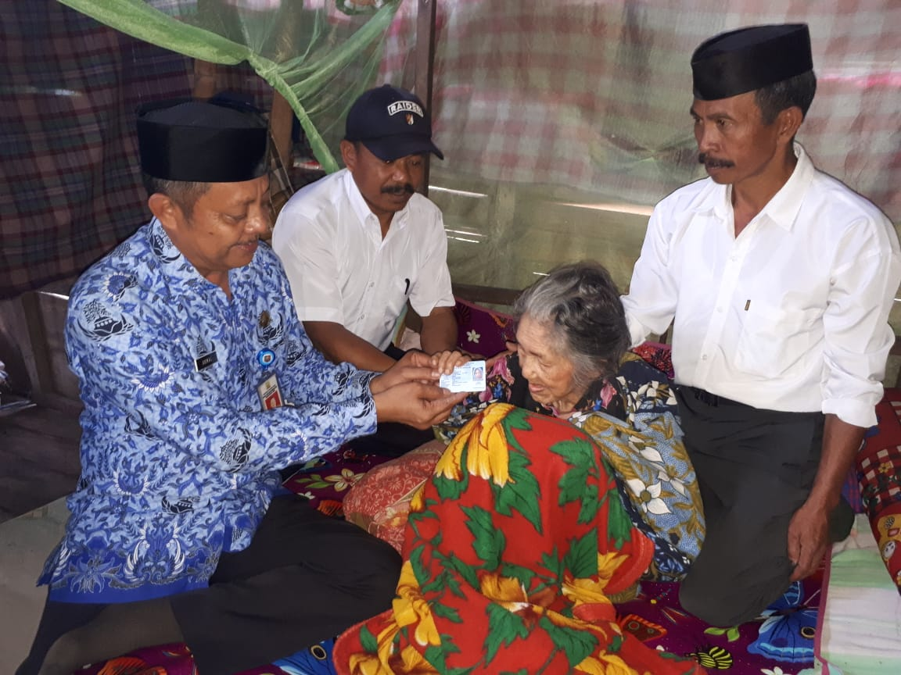
PENDEKATAN STRATEGI INOVASI
PENDEKATAN STRATEGI INOVASI
PENDEKATAN STRATEGI INOVASI
Inovasi PELANGI WARGA (Pelayanan Keliling Sambangi Warga), diawali pada Tahun 2016,
kemudian lebih dikembangkan pada tahun 2017 dan sampai sekarang. Pelayanan Keliling Sambangi
Warga yaitu pelayanan yang dilakukan oleh Petugas dari Dinas Kependudukan dan Pencatatan Sipil
dengan menyambangi setiap rumah penduduk atau warga yang belum memiliki dokumen
kependudukan khususnya KTP Elektronik dan Kartu Keluarga.

Slide 4
SASARAN KEGIATAN
KTP PEMULA
SMA/MA/SEDERAJAT
PENDUDUK RENTAN DAN LAYANAN KESEHATAN
PENYANDANG DISABILITAS, CACAT FISIK/MENTAL DAN LANSIA
KTP GANDA
<number>

Slide 5
MEKANISME PELAKSANAAN INOVASI
Penetapan sasaran berdasarkan Data Base yang belum memiliki KTP-el
Koordinasi dengan stekholder terkait
Pembuatan payung Hukum
Sosialisasi Pelayanan
Pelaksanaan Pelayanan oleh tim kerja
Pendataan
Memproses hasil Pelayanan
Penyerahan hasil
Pelaporan Hasil Pelayanan
Pencapaian Hasil
PRA PELAKSANAAN
PELAKSANAAN
PASCA PELAKSANAAN

Slide 6
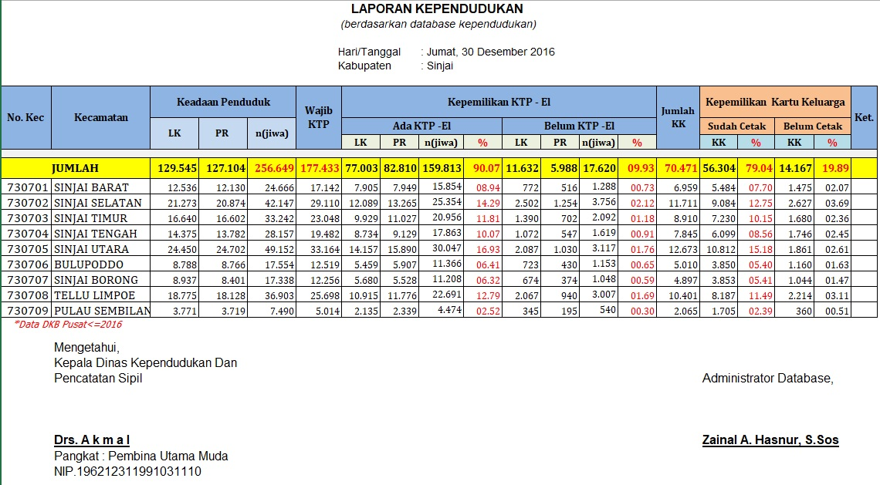

Slide 7
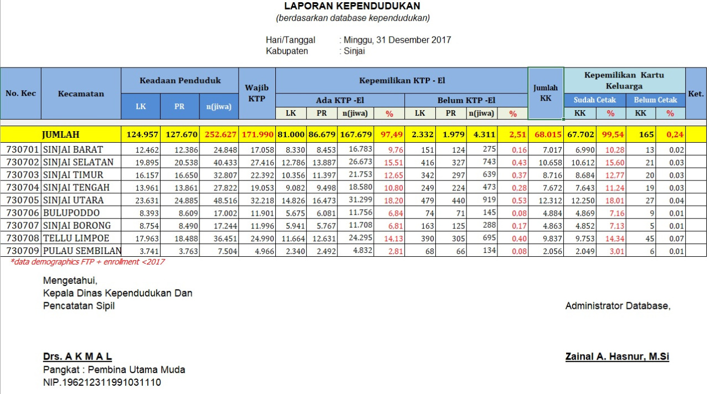

Slide 8
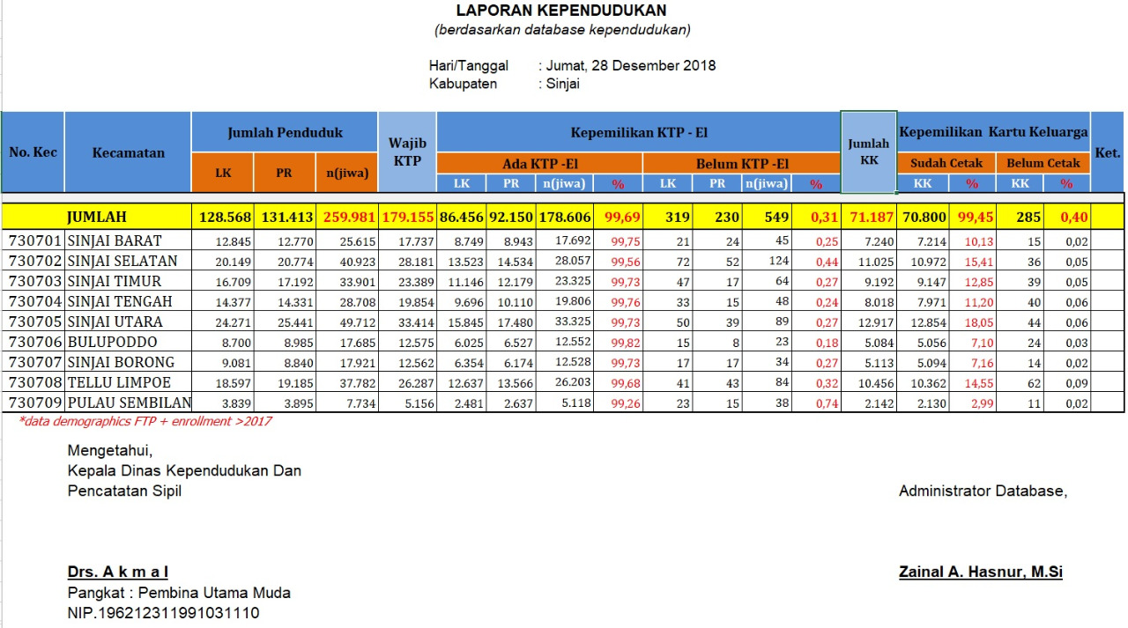

Slide 9
Output Keberhasilan
Preoses pelayanan KTP-el dengan Efesiensi waktu bagi pemohon semakin Jelas Akuntabel
1
Akses Perekaman KTP-el semakin dekat dengan ada program menyambangi warga di Sekolah-sekolah, Desa/Kelurahan, Domisili Penduduk dan Layanan kesehatan
2
3
Terciptanya Pelayanan yang mudah bagi penyandang Disabilitas, cacat Fisik/Mental dan Lansia dimana mereka tidak lagi Kekantor Dinas Kependudukan dan Pencatatan Sipil.
4
Terciptanya Pelayanan yang mudah bagi penyandang Disabilitas, cacat Fisik/Mental dan Lansia dimana mereka tidak lagi Kekantor Dinas Kependudukan dan Pencatatan Sipil.
5
Tercapainya Cakupan Kepemilikan KTP-el
<number>

Slide 10
MONITORING DAN EVALUASI
Monitoring
MONITORING DILAKSANAKAN SECARA BERKALA SETIAP TAHUN SELAMA 5(LIMA) TAHUN
EVALUASI
EVALUASI INTERNAL DAN EXTERNAL
<number>

Slide 11
MANFAAT UTAMA
MEWUJUDKAN DUKCAPIL GO DITIGAL
<number>

Slide 12
DAMPAK SEBELUM DAN SESUDAH INOVASI
Grafik Cakupan Kepemilikan KTP-el
99.69%
97.47%
90.07%

Slide 13
KENDALA UTAMA INOVASI
AKSES MENUJU LOKASI PELAYANAN YANG BELUM MEMADAI
SARANA DAN PRASARANA MOBILE PELAYANAN YANG MINIM

Slide 14
PEMBELAJARAN YANG DAPAT DIPETIK
Inovasi PELANGI WARGA
MEMILIKI POTENSI BERKELANJUTAN
MERUPAKAN IDE YANG VISIONER DAN LUAR BIASA UNTUK MENJADI METODE BARU PROGRAM PENINGKATAN CAKUPAN KEPEMILIKAN KTP-el
SEBAGAI SALAH SATU ACTION YANG RASIONAL DAN EFEKTIF GUNA MENINGKATKAN CAKUPAN KEPEMILIKAN KTP-el

Slide 15
TerimaKasih

